Slide 1

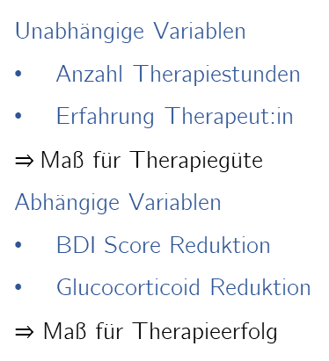
Therapiegüte als Therapieerfolgsfaktor?
Unabhängige Variablen
Anzahl Therapiestunden
Erfahrung Therapeut:in
$⇒$Maß für Therapiegüte
Abhängige Variablen
BDI Score Reduktion
Glucocorticoid Reduktion
$⇒$ Maß für Therapieerfolg

